Slide 1
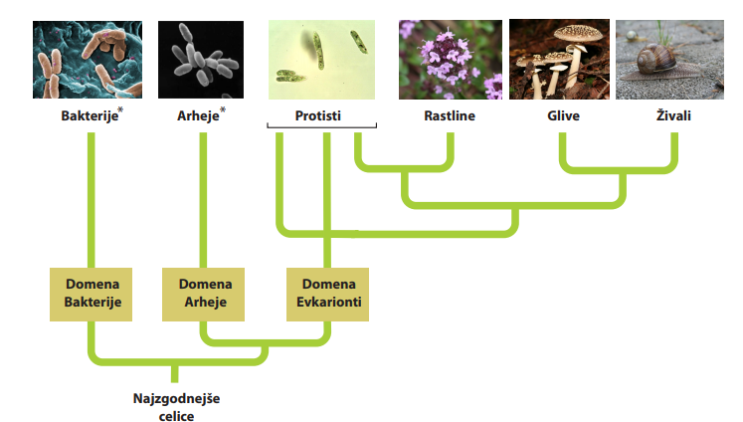
Razvrščanje organizmov v sistem
Vesna Švab, prof. bio in kem
OŠ Šalek
gradivo je namenjeno interni uporabi

Slide 2
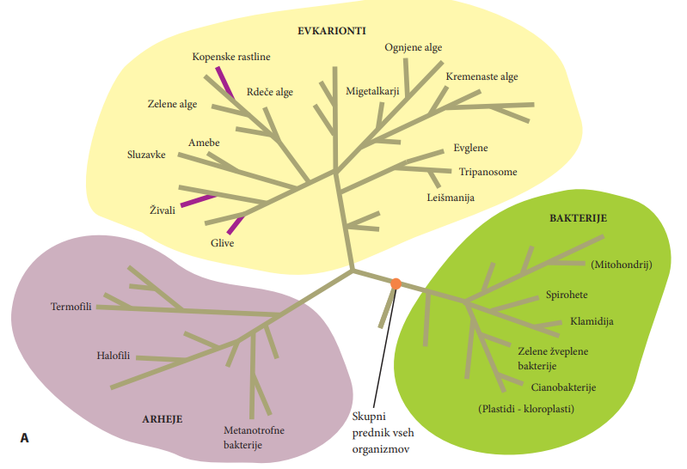
SISTEMATIKA je veda, ki se ukvarja z razvrščanjem organizmov v sistematske kategorije.

Slide 3
Živa bitja razvrščamo v sistem glede na njihovo sorodnost oz. glede na njihov razvoj v geološki zgodovini (evoluciji).

Slide 4
Domena: PROKARIONTI (bakterije)
Domena EVKARIONTI
Vsa živa bitja, katerih celice imajo jedro, uvrstimo v štiri kraljestva:
protisti (enocelični organizmi),
rastline,
glive in
živali.

Slide 5
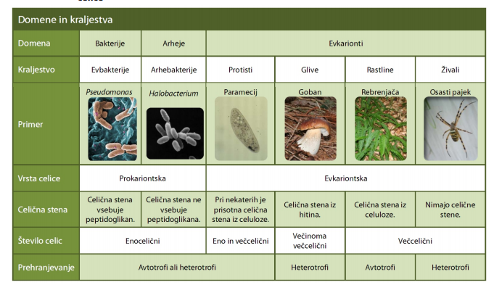

Slide 6
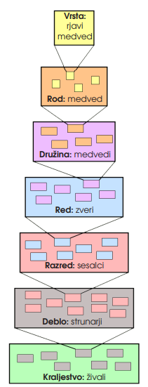
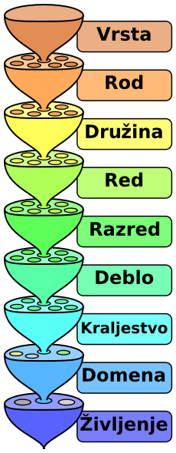
Sistematske kategorije so:
domena
kraljestvo → najširša sistematska enota
deblo
razred
red
družina
rod
vrsta → najožja, osnovna
sistematska enota

Slide 7
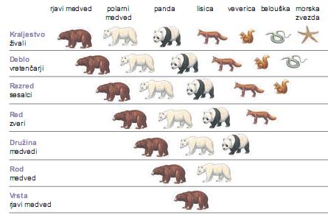

Slide 8
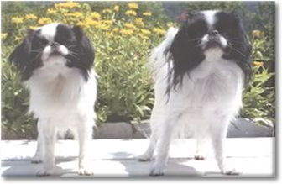
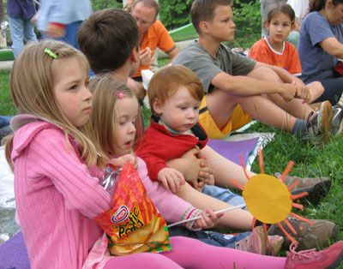
VRSTA
Je osnovna sistematska kategorija.
Predstavniki iste vrste se lahko med seboj spolno razmnožujejo in imajo plodne potomce.

Slide 9
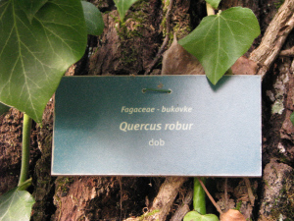
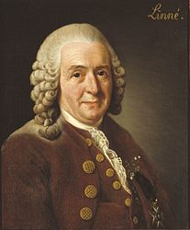
Carl Linne (1707-1778) je uvedel dvojno latinsko poimenovanje rastlinskih in živalskih vrst.

Slide 10
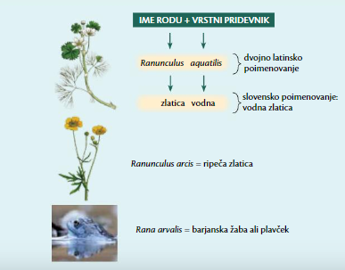
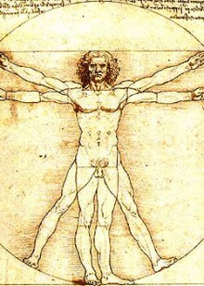
ime rodu + vrstni pridevek
Homo sapiens
velika začetnica
mala začetnica,
razen če je ime raziskovalca

Slide 11
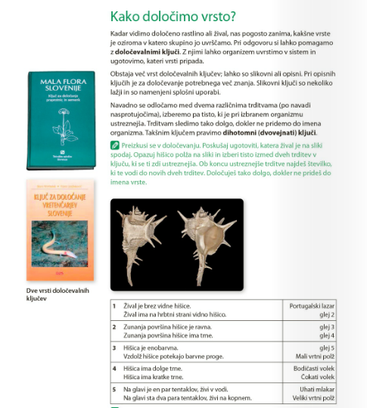
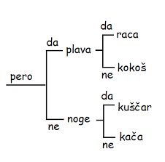

Slide 12
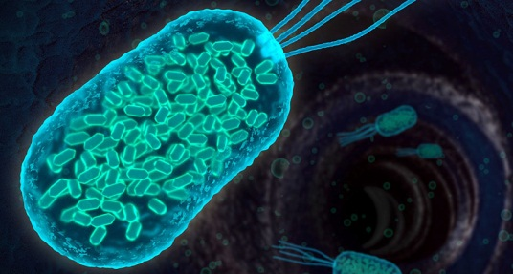
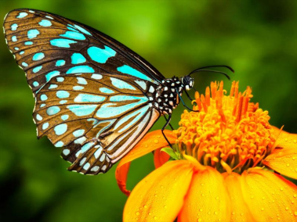
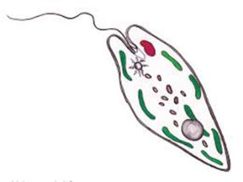
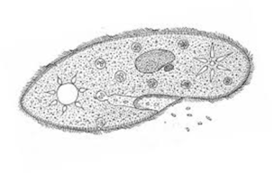
ORGANIZMI
EVKARIONTI
PROKARIONTI
enocelični
večcelični
enocelični
PROTISTI
evglena
paramecij
alge
BAKTERIJE
RASTLINE
ŽIVALI
GLIVE

